Slide 1
DataAgent
从聊天记录到记忆契约：确定 DataAgent
Memory 治理 · 教学讲义
企业级Agent工程架构实战营
第32讲
Memory 治理
2026-09

Slide 2
32
学习目标 / Lernziele
1) 能解释用户偏好的机制；2) 能对比历史任务引用的取舍；3) 能跑通 memory.py 对应测试
从聊天记录到记忆契约：确定

Slide 3
32
核心概念：信息
DataAgent
是否入 Memory的三个关键要点
用户偏好
历史任务引用
指标口径
是
是
否
用户偏好
是
01
历史任务引用
是
02
课程第32讲
Memory 治理
03

Slide 4
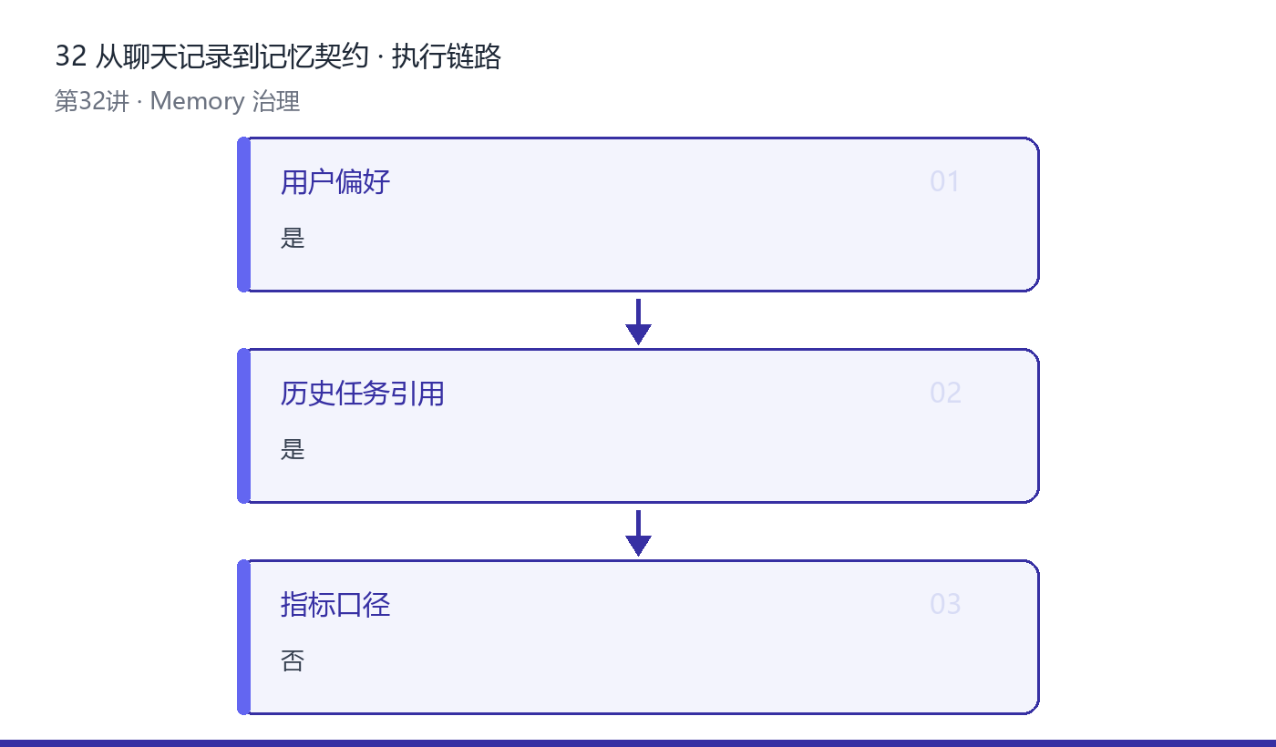
32
架构与执行链路
DataAgent
一图看懂本讲的机制流转
01
用户偏好：是
02
历史任务引用：是
03
落点：仓库验证
图：本讲核心对象的执行链路（由讲义表格自动生成）
课程第32讲
Memory 治理
04

Slide 5
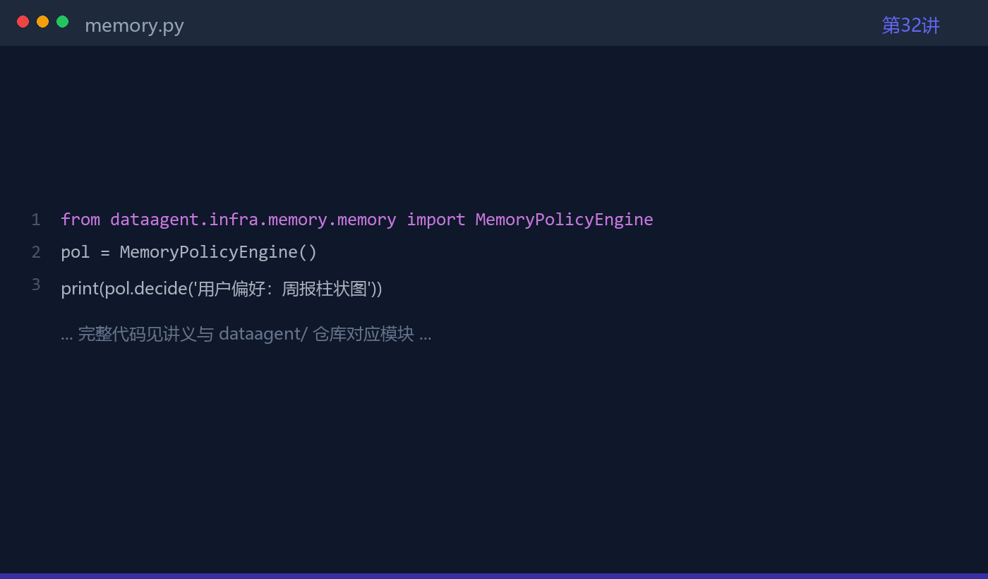
32
关键代码
DataAgent
可运行实现与讲解一一对应
01
契约先行：接口→实现
02
测试见 tests/
03
离线可运行
代码：memory.py · dataagent/infra/memory/memory.py
课程第32讲
Memory 治理
05

Slide 6
32
关键证据与结论
DataAgent
用证据支撑工程判断
列出三个'看似有用但不应写入 Memory'的信息，并给出理由。
信息
是
01
历史任务引用
是
02
实战
memory.py
03
课程第32讲
Memory 治理
06

Slide 7
DataAgent
本章小结
从聊天记录到记忆契约：确定 DataAgent
列出三个'看似有用但不应写入 Memory'的信息，并给出理
第32讲 · Memory 治理
企业级Agent工程架构实战营
课程复现资料 · 可公开分享
7

